Slide 1

2026.1 - 3º Semestre - Desenvolvimento Web
Aula 05 - Node.js: Gerenciador de Pacotes e fs
Professor Luan

Slide 2
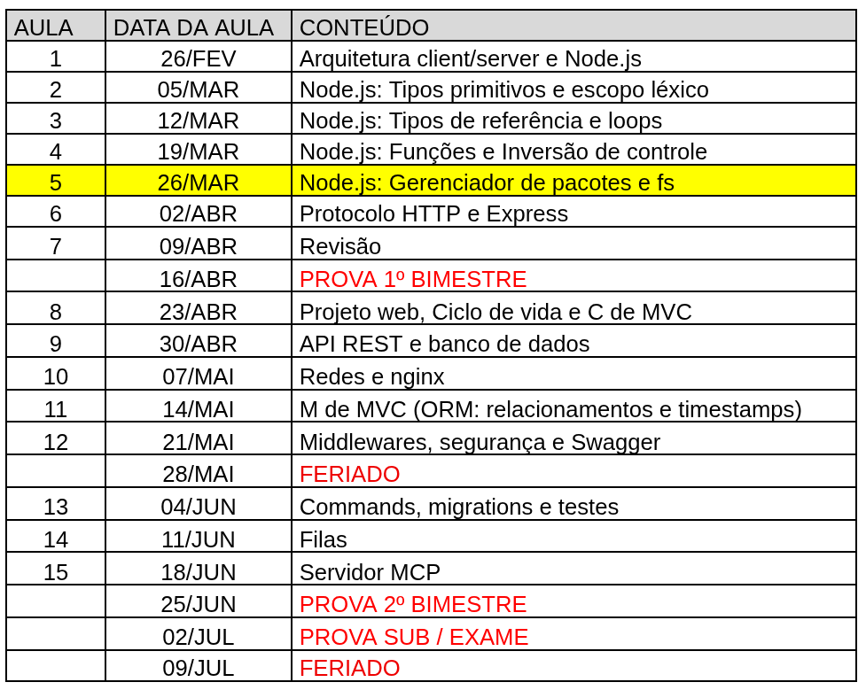

Slide 3
Repositório Aula: https://github.com/luan-tavares/unifaat2026-dw-node-bimestre01 TF: https://docs.google.com/forms/d/e/1FAIpQLSdibA7uYQFUtwNRPSO1ZBoQWUublVxTTp0gJJbWx1btBXvkiA/viewform?usp=dialog
Promises:
https://www.youtube.com/watch?v=y6HSxH0FIWM

Slide 4
Dependências: não reinvente a roda
O princípio
O que são dependências?
Se o problema já foi resolvido de forma confiável, reutilize a solução.
Códigos externos que seu projeto utiliza:
Estilizar saída no terminal
Manipular arrays e objetos
Validar dados
Fazer requisições HTTP
Desenvolvimento profissional = reuso inteligente de software.

Slide 5
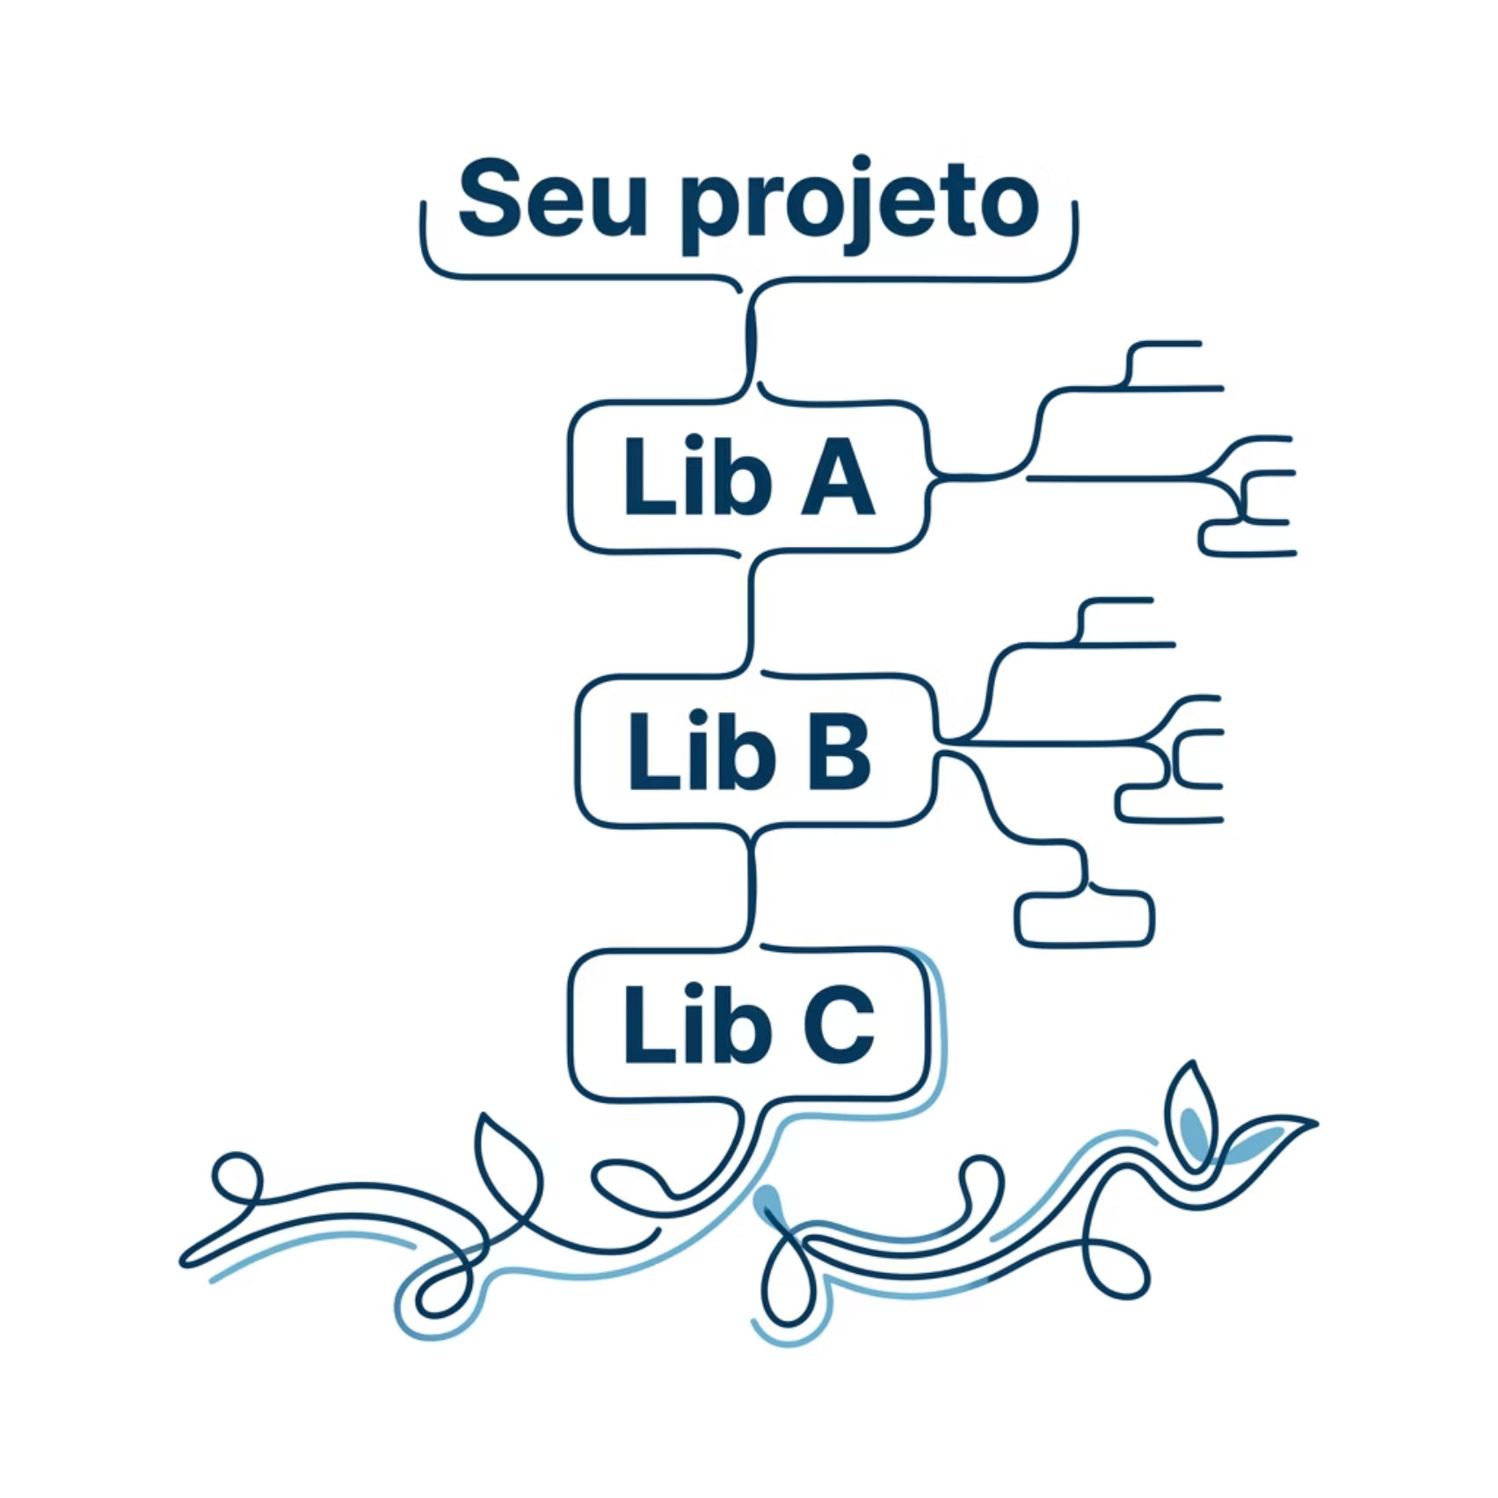


Árvore de Dependências
O que isso significa na prática
Você instala uma biblioteca diretamente, mas várias outras chegam junto para sustentá-la.
Por isso precisamos de um gerenciador de dependências — não dá para controlar isso manualmente.

Slide 6
npm — o gerenciador do Node
1
2
npm init -y
npm install chalk
Cria o package.json — manifesto do projeto
Baixa, instala e registra a dependência
3
4
npm install
npm uninstall chalk
Reconstrói todas as dependências de qualquer máquina
Remove biblioteca e atualiza o manifesto

Slide 7


Estrutura de um Projeto Node
package.json
node_modules/
package-lock.json
Manifesto: descreve o projeto e declara as dependências
Onde as dependências ficam de verdade — nunca editar manualmente
Registra as versões exatas instaladas — nunca editar manualmente

Slide 8
package.json por dentro
type: "module"
scripts
{
"name": "meu-projeto",
"version": "1.0.0",
"type": "module",
"main": "index.js",
"scripts": {
"start": "node index.js"
},
"dependencies": {
"chalk": "^5.0.0",
"lodash": "^4.17.21"
}
}
Ativa ES Modules — sintaxe import/export
Atalhos: npm run start em vez do comando completo
dependencies
Declara o que é necessário — não armazena o código

Slide 9

De onde vêm os parâmetros das callbacks?
A regra fundamental
function executar(callback) {
const resultado = 10;
callback(resultado); // ← quem decide
}
executar((valor) => {
console.log(valor); // recebe 10
});
Quem executa a callback decide quais argumentos enviar.
No Node, quando fazemos fs.readFile(...), é o próprio Node que chama nossa callback passando (erro, dados).
Os parâmetros não surgem por mágica — eles vêm de quem invoca a função.

Slide 10

fs (file sytem) — Sistema de Arquivos
Leitura com callback
Por que é assíncrono?
O arquivo está no disco — externo ao processo. A operação:
import fs from 'fs';
fs.readFile('arquivo.txt', 'utf8',
(erro, dados) => {
if (erro) return;
console.log(dados);
}
);
Pode demorar
Depende do SO
Não deve travar o programa
Padrão fail fast: if (err) return; — trata o erro cedo e sai do fluxo.
Escrita com callback
fs.writeFile('arquivo.txt', 'Conteúdo',
(erro) => {
if (erro) return;
console.log('Escrito!');
}
);

Slide 11
Callback Hell ⚠️
O problema
fs.readFile('a.txt', 'utf8', (err, data) => {
if (err) return;
fs.writeFile('b.txt', data, (err) => {
if (err) return;
fs.readFile('b.txt', 'utf8',
(err, novoConteudo) => {
if (err) return;
console.log(novoConteudo);
}
);
});
});
Também chamado de Hadouken Hell — o código vai cada vez mais para a direita.
Difícil de ler
Difícil de manter
Etapas misturadas
Alto acoplamento
É por isso que o JavaScript moderno evoluiu para Promises e async/await.

Slide 12
Promises: valor futuro
⏸️ Pending
✅ Fulfilled
❌ Rejected
Operação ainda em andamento
Resolvida com sucesso — valor disponível
Rejeitada com erro
Na prática, você será muito mais usuário de promises do que criador delas. O Node e as bibliotecas já as entregam prontas.

Slide 13

async / await
async
import fs from 'fs/promises';
async function exemplo() {
try {
const data = await fs.readFile(
'a.txt', 'utf8'
);
await fs.writeFile('b.txt', data);
console.log(data);
} catch (erro) {
console.log('Erro:', erro);
}
}
exemplo();
Marca a função como assíncrona — ela retorna uma Promise
await
Espera a resolução da Promise — fluxo parece linear
try/catch
Tratamento de erro centralizado e mais limpo

